Slide 1



C언어로 배우는 프로그래밍 기초
Perfect C
3판

Slide 2
제 8 장 배열
01 배열 선언과 초기화
02 2차원과 3차원 배열

Slide 3
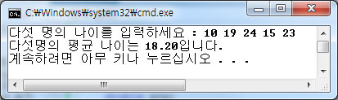
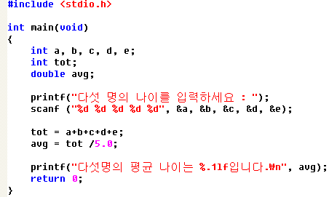
프로그램 예제
일반변수를 이용하여 5명의 나이를 입력 받아 평균 나이를 출력하는 프로그램을 작성하시오.
scanf_s(%d %d %d %d %d”, &a, &b, &c, &d, &e);

Slide 4
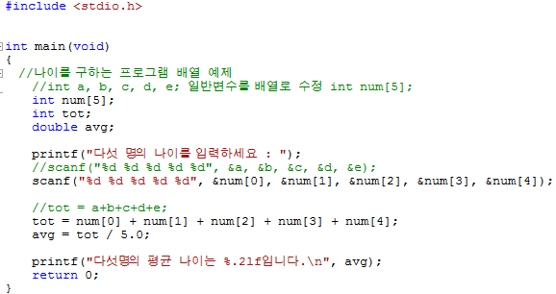
배열예제
일반변수 a,b,c,d,e를 배열로 int num[5]; 로 수정

Slide 5
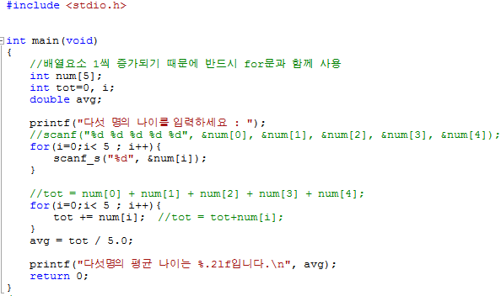
배열예제(for문)
배열요소는 1씩 증가되기 때문에 for문과 함께 사용
Input() 함수로 작성 : 입력
Output() 함수로 작성 : 합계
Avg() 함수로 작성 : 평균

Slide 6
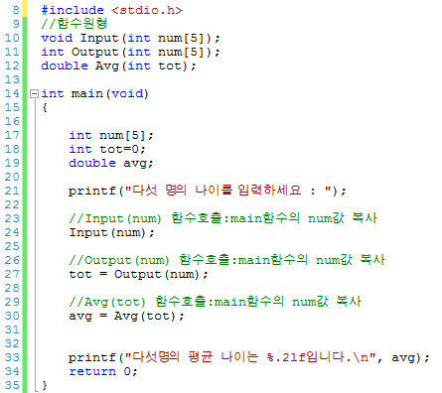
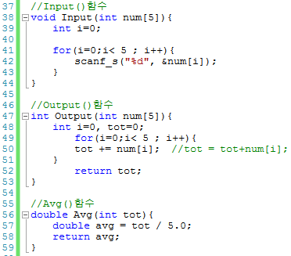
함수 예제
함수 예제 : 다음 프로그램을 아래의 함수로 수정하시오.
데이터를 입력받는 부분 Input()함수
데이터를 출력하는 부분 Output()함수
평균을 구하는 함수 : Avg() 함수

Slide 7
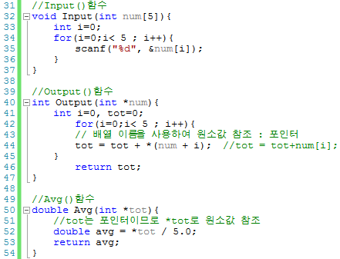
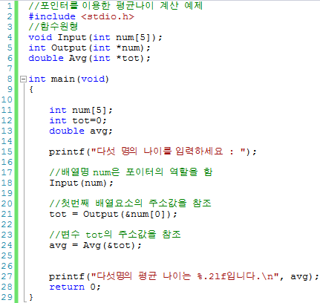
포인터 예제
평균나이 프로그램을 포인터를 이용하여 함수 값을 참조하도록 프로그램을 수정하시오.

Slide 8
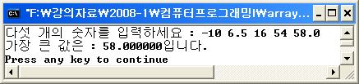
배열 예제(가장 큰 배열요소 값 찾기)
임의의 숫자 5개를 키보드로부터 입력 받아서 배열에 저장한다. 저장된 숫자 중에서 가장 큰 값을 찾아 출력하는 프로그램을 작성한다.
(일단 첫번째 배열요소의 값이 가장 크다고 가정한 후에 이 값을 나머지 배열요소의 값들과 비교하면 된다.)
힌트) 최대값 구하는 조건문
if(max<nums[i]) max=nums[i];

Slide 9
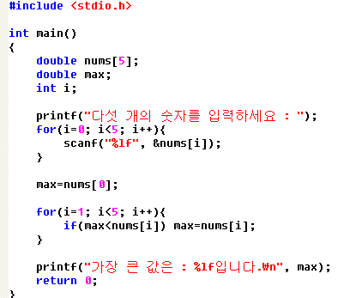

배열 예제(가장 큰 배열요소 값 찾기)
input() 함수로 작성
output() 함수로 작성

Slide 10
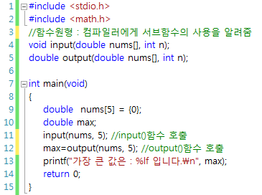
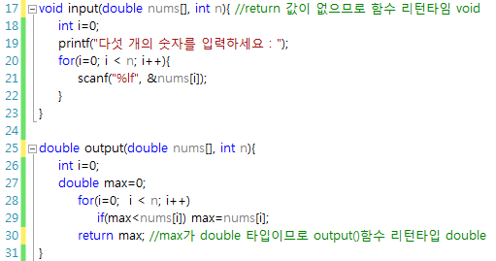
배열 예제(가장 큰 배열요소 값 찾기)
#include <stdio.h>
#include <math.h>
//함수원형 : 컴파일러에게 서브함수의 사용을 알려줌
void input(double nums[], int n);
double output(double nums[], int n);
int main(void)
{
double nums[5] = {0};
double max;
input(nums, 5); //input()함수 호출
max=output(nums, 5); //output()함수 호출
printf("가장 큰 값은 : %lf 입니다.\n", max);
return 0;
}
void input(double nums[], int n){ //return 값이 없으므로 함수 리턴타임 void
int i=0;
printf("다섯 개의 숫자를 입력하세요 : ");
for(i=0; i < n; i++){
scanf("%lf", &nums[i]);
}
}
double output(double nums[], int n){
int i=0;
double max=0;
for(i=0; i < n; i++)
if(max<nums[i]) max=nums[i];
return max; //max가 double 타입이므로 output()함수 리턴타입 double
}
input() 함수로 작성
output() 함수로 작성
=nums[0];

Slide 11
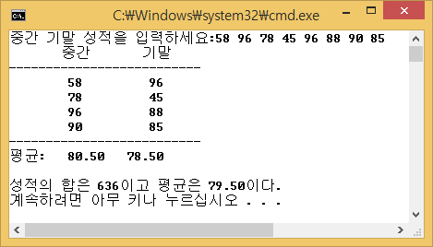
함수에서 배열 이용
p269 실습예제7-5
input() 함수로 작성
output() 함수로 작성
Notes:
#include <stdio.h>
#define ROWSIZE 4
#define COLSIZE 2
int main(void)
{
int i, j, sum = 0, midsum = 0, finalsum = 0;
double avg = 0.0;
// 2차원 배열 초기화
int score[ROWSIZE][COLSIZE] = {0};
printf("중간 기말 성적을 입력하세요:");
for (i = 0; i < ROWSIZE; i++){
for (j = 0; j < COLSIZE; j++){
scanf_s("%d", &score[i][j]);
}
}
printf(" 중간 기말\n");
printf("--------------------------\n");
for (i = 0; i < ROWSIZE; i++)
{
for (j = 0; j < COLSIZE; j++)
{
printf("%10d ", score[i][j]);
sum += score[i][j];
if (j == 0) midsum += score[i][j];
else finalsum += score[i][j];
}
puts("");
}
printf("--------------------------\n");
printf("평균: %7.2f %7.2f\n", (double)midsum / ROWSIZE, (double)finalsum / ROWSIZE);
printf("\n성적의 합은 %d이고 ", sum);
printf("평균은 %.2f이다.\n", (double)sum / (ROWSIZE * COLSIZE));
return 0;
}

Slide 12
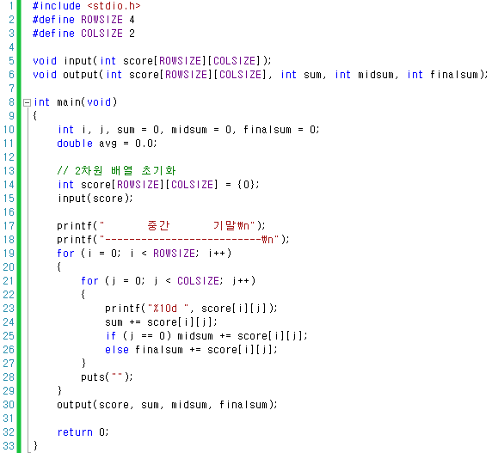
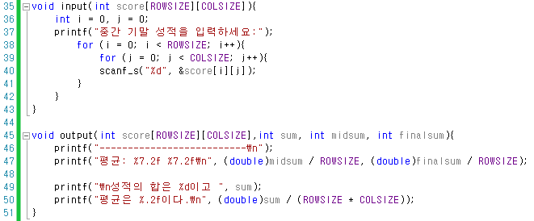
Notes:
#include <stdio.h>
#define ROWSIZE 4
#define COLSIZE 2
void input(int score[ROWSIZE][COLSIZE]);
void output(int score[ROWSIZE][COLSIZE], int sum, int midsum, int finalsum);
int main(void)
{
int i, j, sum = 0, midsum = 0, finalsum = 0;
double avg = 0.0;
// 2차원 배열 초기화
int score[ROWSIZE][COLSIZE] = {0};
input(score);
printf(" 중간 기말\n");
printf("--------------------------\n");
for (i = 0; i < ROWSIZE; i++)
{
for (j = 0; j < COLSIZE; j++)
{
printf("%10d ", score[i][j]);
sum += score[i][j];
if (j == 0) midsum += score[i][j];
else finalsum += score[i][j];
}
puts("");
}
output(score, sum, midsum, finalsum);
return 0;
}
void input(int score[ROWSIZE][COLSIZE]){
int i = 0, j = 0;
printf("중간 기말 성적을 입력하세요:");
for (i = 0; i < ROWSIZE; i++){
for (j = 0; j < COLSIZE; j++){
scanf_s("%d", &score[i][j]);
}
}
}
void output(int score[ROWSIZE][COLSIZE],int sum, int midsum, int finalsum){
printf("--------------------------\n");
printf("평균: %7.2f %7.2f\n", (double)midsum / ROWSIZE, (double)finalsum / ROWSIZE);
printf("\n성적의 합은 %d이고 ", sum);
printf("평균은 %.2f이다.\n", (double)sum / (ROWSIZE * COLSIZE));
}

Slide 14
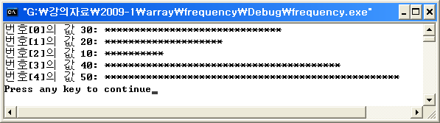
막대 그래프 예제(1/2)
배열에 데이터가 들어 있다고 가정할 경우 데이터의 값에 따라서 막대 그래프를 그리시오.
막대 그래프는 *(별표)를 값에 비례하여 그림
배열에는 30, 20, 10, 40, 50 값이 저장되어 있음
for문을 2개사용
외부 for문 : 배열의 각 원소에 대하여 값을 읽어서 막대 그래프를 그리는 역할를 수행
내부 for문 : 내부의 반복 루프는 막대 그 자체를 그리는데 사용됨

Slide 15
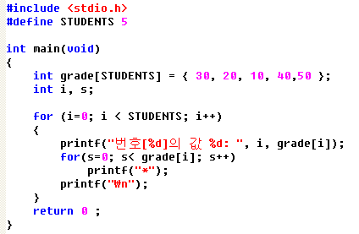
막대 그래프 예제(2/2)
for문을 2개사용
외부 for문 : 배열의 각 원소에 대하여 값을 읽어서 막대 그래프를 그리는 역할를 수행
내부 for문 : 내부의 반복 루프는 막대 그 자체를 그리는데 사용됨

Slide 16

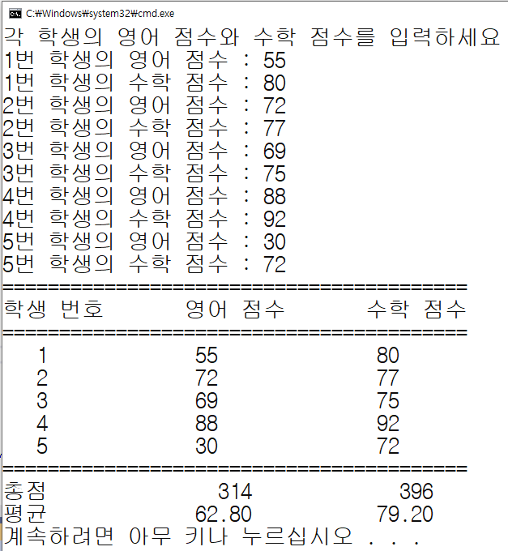
배열 예제(이차원배열)
5명의 학생의 영어와 수학 점수를 키보드로 입력하고 총점과 평균을 구하시오.
이차원 배열을 사용하고 중첩 for 문을 이용
Scroe배열 : 영어, 수학 성적
tot배열 : - tot[0] : 영어점수합 - tot[1] : 수학점수합

Slide 17
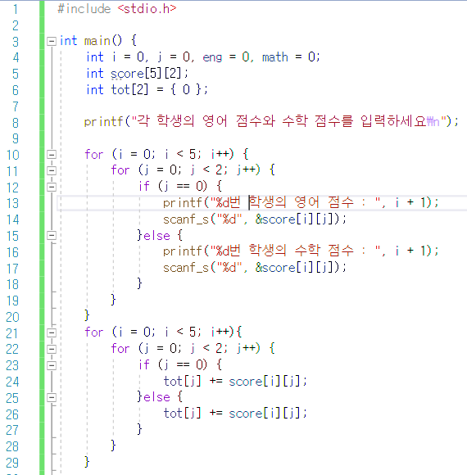
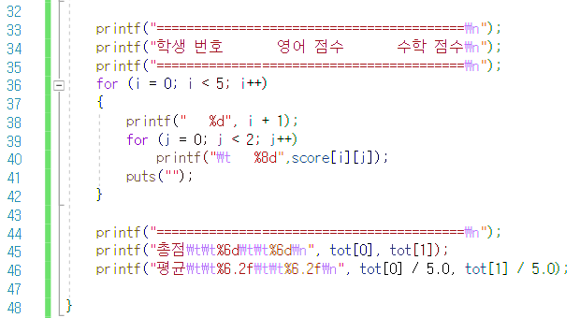
Input()
output()
tot[j] += score[i][j];
com()
Notes:
#include <stdio.h>
int main() {
int i = 0, j = 0, eng = 0, math = 0;
int score[5][2];
int tot[2] = { 0 };
printf("각 학생의 영어 점수와 수학 점수를 입력하세요\n");
for (i = 0; i < 5; i++) {
for (j = 0; j < 2; j++){
if (j == 0) {
printf("%d번 학생의 영어 점수 : ", i + 1);
scanf_s("%d", &score[i][j]);
}else {
printf("%d번 학생의 수학 점수 : ", i + 1);
scanf_s("%d", &score[i][j]);
}
}
}
for (i = 0; i < 5; i++){
for (j = 0; j < 2; j++) {
if (j == 0) {
tot[j] += score[i][j];
}else {
tot[j] += score[i][j];
}
}
}
printf("=========================================\n");
printf("학생 번호 영어 점수 수학 점수\n");
printf("=========================================\n");
for (i = 0; i < 5; i++)
{
printf(" %d", i + 1);
for (j = 0; j < 2; j++)
printf("\t %8d",score[i][j]);
puts("");
}
printf("=========================================\n");
printf("총점\t\t%6d\t\t%6d\n", tot[0], tot[1]);
printf("평균\t\t%6.2f\t\t%6.2f\n", tot[0] / 5.0, tot[1] / 5.0);
}

Slide 18
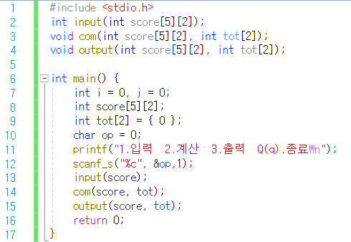
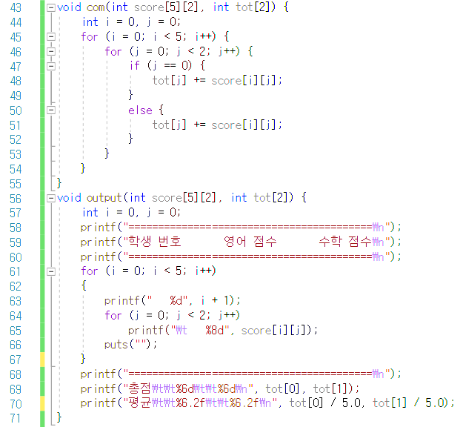
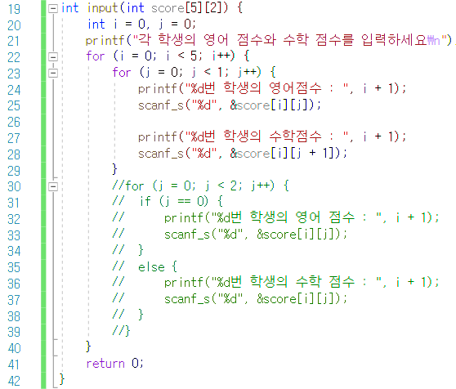
tot[j] += score[i][j];

Slide 19
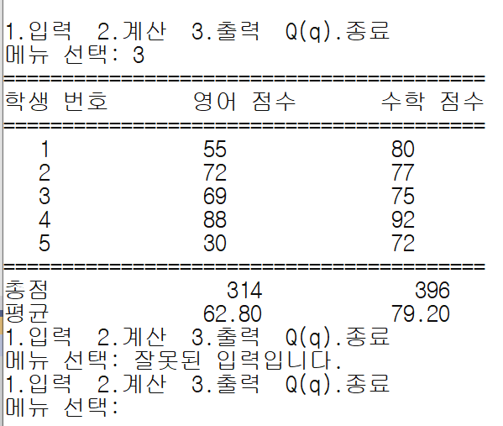
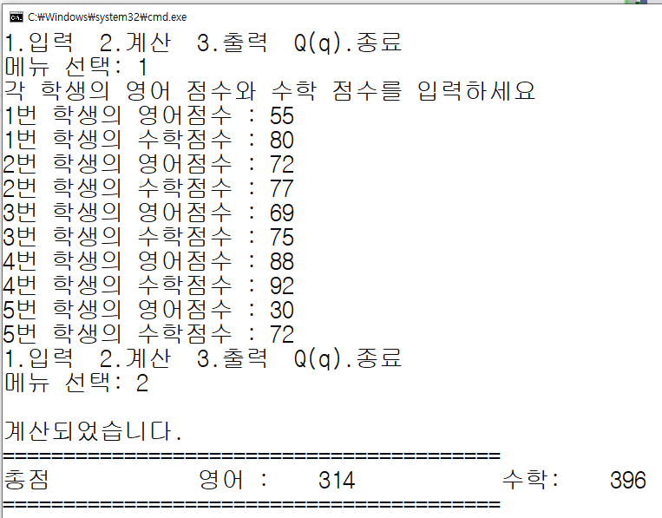
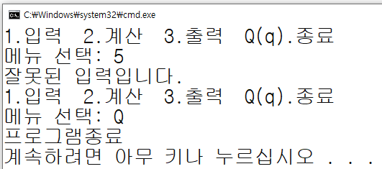
성적프로그램 메뉴 작성
메뉴 작성
1.입력 2.계산 3.출력 Q(q).종료
Notes:
#include <stdio.h>
void input(int score[5][2]);
void com(int score[5][2], int tot[2]);
void output(int score[5][2], int tot[2]);
int main() {
int i = 0, j = 0;
int score[5][2];
int tot[2] = { 0 };
char op = 0;
while (1) {
printf("1.입력 2.계산 3.출력 Q(q).종료\n");
printf("메뉴 선택: ");
scanf_s("%c", &op, 1);
if (op == '1') {
input(score);
getchar();
}
else if (op == '2') {
com(score, tot);
getchar();
}
else if (op == '3') {
output(score, tot);
}
else if (op == 'Q' || op == 'q') {
printf("프로그램종료 \n");
return 0;
}
else {
printf("잘못된 입력입니다. \n");
}
}
}
void input(int score[5][2]) {
int i = 0, j = 0;
printf("각 학생의 영어 점수와 수학 점수를 입력하세요\n");
for (i = 0; i < 5; i++) {
for (j = 0; j < 1; j++) {
printf("%d번 학생의 영어점수 : ", i + 1);
scanf_s("%d", &score[i][j]);
printf("%d번 학생의 수학점수 : ", i + 1);
scanf_s("%d", &score[i][j + 1]);
}
}
}
void com(int score[5][2], int tot[2]) {
int i = 0, j = 0;
for (i = 0; i < 5; i++) {
for (j = 0; j < 2; j++) {
if (j == 0) {
tot[j] += score[i][j];
}
else {
tot[j] += score[i][j];
}
}
}
printf("\n계산되었습니다.\n");
printf("=========================================\n");
printf("총점\t\t영어 : %6d\t\t 수학: %6d\n", tot[0], tot[1]);
printf("=========================================\n\n");
}
void output(int score[5][2], int tot[2]) {
int i = 0, j = 0;
printf("=========================================\n");
printf("학생 번호 영어 점수 수학 점수\n");
printf("=========================================\n");
for (i = 0; i < 5; i++)
{
printf(" %d", i + 1);
for (j = 0; j < 2; j++)
printf("\t %8d", score[i][j]);
puts("");
}
printf("=========================================\n");
printf("총점\t\t%6d\t\t%6d\n", tot[0], tot[1]);
printf("평균\t\t%6.2f\t\t%6.2f\n", tot[0] / 5.0, tot[1] / 5.0);
}

Slide 20
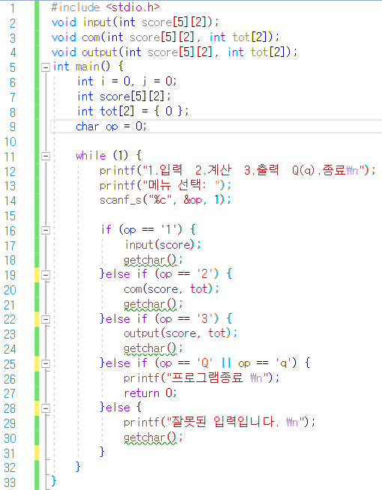
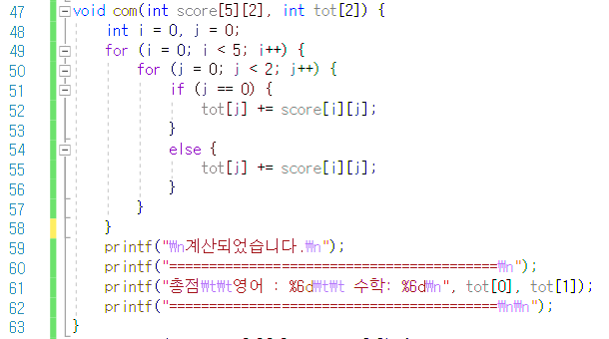
main()만 변경
나머지 함수는 동일
tot[j] += score[i][j];
Notes:
#include <stdio.h>
void input(int score[5][2]);
void com(int score[5][2], int tot[2]);
void output(int score[5][2], int tot[2]);
int main() {
int i = 0, j = 0;
int score[5][2];
int tot[2] = { 0 };
char op = 0;
while (1) {
printf("1.입력 2.계산 3.출력 Q(q).종료\n");
printf("메뉴 선택: ");
scanf_s("%c", &op, 1);
if (op == '1') {
input(score);
getchar();
}else if (op == '2') {
com(score, tot);
getchar();
}else if (op == '3') {
output(score, tot);
getchar();
}else if (op == 'Q' || op == 'q') {
printf("프로그램종료 \n");
return 0;
}else {
printf("잘못된 입력입니다. \n");
getchar();
}
}
}
void input(int score[5][2]) {
int i = 0, j = 0;
printf("각 학생의 영어 점수와 수학 점수를 입력하세요\n");
for (i = 0; i < 5; i++) {
for (j = 0; j < 1; j++) {
printf("%d번 학생의 영어점수 : ", i + 1);
scanf_s("%d", &score[i][j]);
printf("%d번 학생의 수학점수 : ", i + 1);
scanf_s("%d", &score[i][j + 1]);
}
}
}
void com(int score[5][2], int tot[2]) {
int i = 0, j = 0;
for (i = 0; i < 5; i++) {
for (j = 0; j < 2; j++) {
if (j == 0) {
tot[j] += score[i][j];
}
else {
tot[j] += score[i][j];
}
}
}
printf("\n계산되었습니다.\n");
printf("=========================================\n");
printf("총점\t\t영어 : %6d\t\t 수학: %6d\n", tot[0], tot[1]);
printf("=========================================\n\n");
}
void output(int score[5][2], int tot[2]) {
int i = 0, j = 0;
printf("=========================================\n");
printf("학생 번호 영어 점수 수학 점수\n");
printf("=========================================\n");
for (i = 0; i < 5; i++)
{
printf(" %d", i + 1);
for (j = 0; j < 2; j++)
printf("\t %8d", score[i][j]);
puts("");
}
printf("=========================================\n");
printf("총점\t\t%6d\t\t%6d\n", tot[0], tot[1]);
printf("평균\t\t%6.2f\t\t%6.2f\n", tot[0] / 5.0, tot[1] / 5.0);
}

Slide 21
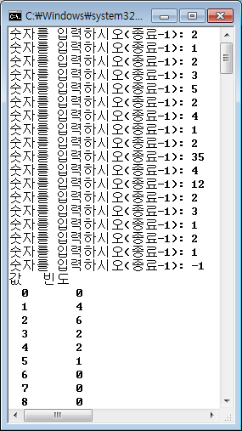
배열 문제
데이터의 빈도(frequency)를 계산하는 프로그램을 작성하시오.
사용자로부터 데이터를 입력 받아서 동일한 데이터가 몇 번이나 등장하는지를 기록하는 것이다.
만약 입력이 성적이라면 동점자가 얼마나 있는지를 계산할 수 있다.
입력 데이터가 성적이라고 가정하면 값의 범위는 0~100
크기가 101인 배열 freq[] 선언, 배열의 원소의 값 모두 0으로 초기화
성적이 변수 grade에 입력되면 성적에 해당되는 배열 원소의 값을 1 증가 => freq[grade]++;
예) score가 90이면 freq[90] 배열원소의 값을 1씩 증가
무한 반복 while(1) 루프 작성
grade가 음수 값이면 프로그램 종료

Slide 22
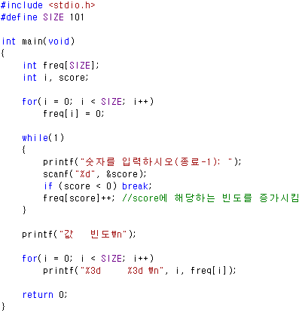
배열 문제
데이터의 빈도(frequency)를 계산하는 프로그램을 작성하시오.
입력 데이터가 성적이라고 가정하면 값의 범위는 0~100
크기가 101인 배열 freq[] 선언, 배열의 원소의 값 모두 0으로 초기화
성적이 변수 score에 입력되면 성적에 해당되는 배열 원소의 값을 1 증가 => freq[score]++;
예) score가 90이면 freq[90] 배열원소의 값을 1씩 증가
무한 반복 while(1) 루프 작성
grade가 음수 값이면 프로그램 종료

Slide 23
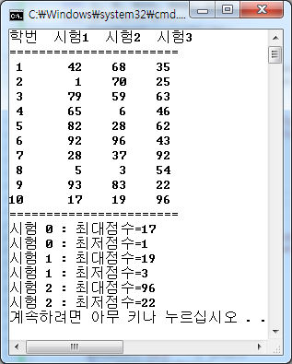
배열 예제(1/2)
학생들의 시험 점수를 통계 처리하는 프로그램을 작성하시오.
한 학급은 최대 10명까지의 학생들로 이루어진다. 각 학생들은 3번의 시험을 치른다.
학생들의 성적은 난수를 생성하여서 얻는다.
각 시험에 최대점수, 최저점수를 계산하여 출력한다.
학번 | 시험 1 | 시험 2 | 시험 3
1 | 30 | 10 | 86
2 | 40 | 95 | 99
3 | 70 | 63 | 89
4 | 70 | 98 | 69
5 | 80 | 12 | 58

Slide 24
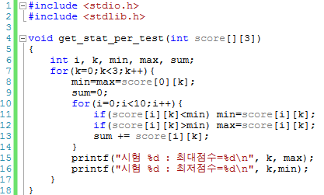
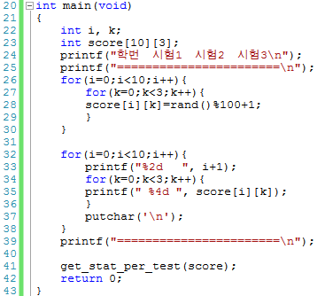
배열 예제(2/2)
max 로 변경

Slide 25
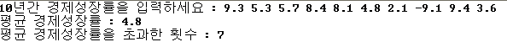
배열을 다루는 함수를 사용한 프로그램
아래의 세가지 조건을 함수를 만들어서 처리한다.(3개의 함수사용)
최근 10년간의 경제성장률을 입력 받아서 배열에 저장
평균 경제성장률을 계산하여 출력
평균을 초과한 해는 몇 번이었는지 출력
10년간의 데이터를 저장할 배열은 메인함수에 선언해야 함
데이터는 90년대 한국의 경제성장률을 사용
1990 | 1991 | 1992 | 1993 | 1994 | 1995 | 1996 | 1997 | 1998 | 1999
9.3 | 5.3 | 5.7 | 8.4 | 8.1 | 4.8 | 2.1 | -9.1 | 9.4 | 3.6

Slide 26
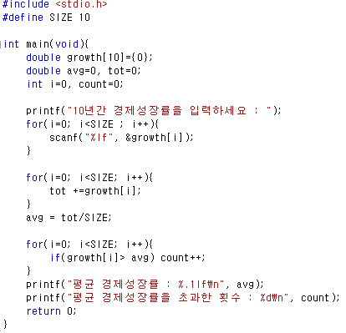
배열을 다루는 함수를 사용한 프로그램

Slide 27
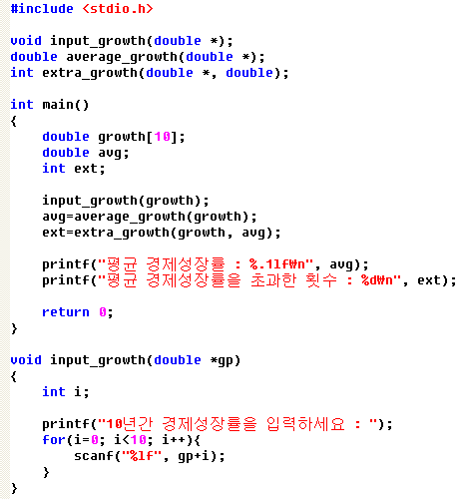
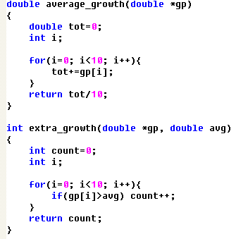
배열을 다루는 함수를 사용한 프로그램
gp[10]);
gp[10])
gp[10]);
gp[10], double);
gp[10]), double avg)
gp[10])
&gp[i])

Slide 28
배열을 다루는 함수를 사용한 프로그램

Slide 29
학생성적관리 프로그램(1/2)
학생이름, 학번, 국어, 영어, 수학 성적을 배열로 받아 평균과 평점을 구하는 프로그램을 아래의 한수를 이용하여 작성하시오.
함수
입력 : input() - 배열을 인자로 사용 출력 : ouput() - 평균과 평점을 인자로 사용 평균계산 : Calc()- 평점계산 : Score()- 평균을 인자로 사용 그래프 : Graph() : 예) 98점이면 십자리 9개만큼만 # 출력 할 것
이름, 학번, 국어, 영어, 수학 성적은 배열로 처리
A : 90 ~ 100점
B : 80 ~ 89점
C : 70 ~ 79점
D : 60 ~ 69점
F : 59 ~ 0 점

Slide 30
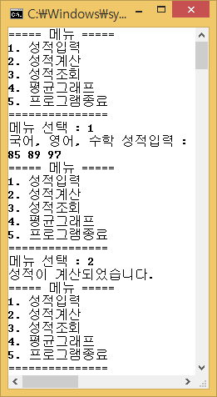
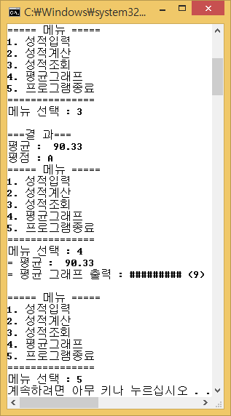
학생성적관리 프로그램 (2/2)
Notes:
double Calc(double jumsu[3]);
char Score(double avg);
void Output(double avg, char score);
void Graph(double avg, char score);
int main(void)
{
//double kor = 0, eng = 0, math = 0;
double jumsu[3] = { 0 };
double avg = 0;
char score;
int select = 0, i = 0;
while (1)
{
printf("===== 메뉴 =====\n");
printf("1. 성적입력\n");
printf("2. 성적계산\n");
printf("3. 성적조회\n");
printf("4. 평균그래프\n");
printf("5. 프로그램종료\n");
printf("===============\n");
printf("메뉴 선택 : ");
scanf_s("%d", &select);
switch (select)
{
case 1: //성적입력 input() 함수
printf("국어, 영어, 수학 성적입력\n");
for (i = 0; i < 3; i++){
scanf_s("%lf", &jumsu[i]);
}
break;
case 2:
//성적계산 Calc()함수
avg = Calc(jumsu);
//평점계산 Score()함수
score = Score(avg);
printf("성적이 계산되었습니다.\n");
break;
case 3: //성적조회 output() 함수
Output(avg, score);
break;
case 4: //평균 그래프
Graph(avg, score);
break;
case 5:
return 0;
default:
printf("메뉴는 1-5번까지만 선택가능!\n");
break;
}
}
}
double Calc(double jumsu[3])
{
int i = 0;
double sum = 0, avg = 0;
for (i = 0; i < 3; i++){
sum += jumsu[i];
}
avg = sum / 3.0;
return avg;
}
char Score(double avg)
{
char score;
if (avg >= 90) score = 'A';
else if (avg >= 80) score = 'B';
else if (avg >= 70) score = 'C';
else if (avg >= 60) score = 'D';
else score = 'F';
return score;
}
void Output(double avg, char score)
{
printf("\n===결 과===\n");
printf("평균 : %6.2f \n평점 : %c\n", avg, score);
}
void Graph(double avg, char score)
{
int i;
printf("= 평균 : %6.2f\n", avg);
printf("= 평균 그래프 출력 : ");
for (i = 0; i < (int)avg / 10; i++){
printf("#");
}
printf(" (%d)", (int)avg / 10);
printf("\n\n");
}

Slide 31
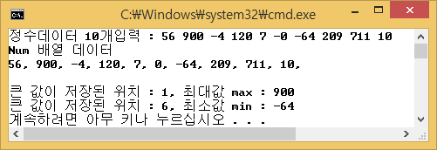
실습문제
함수 작성 : 3개 이상의 함수로 작성
입력함수, 최대값최소값함수, 출력함수 작성
정수형 배열 Num 저장된 최대값이 저장된 첨자위치와 최소값이 저장된 첨자위치를 찾아 출력하는 프로그램을 작성하시오.
조건 1: 배열크기는 매크로 상수로 선언한다. 매크로상수는 다음과 같이 선언된다.
NUM_SZ 10
조건 2: 10개의 정수형 데이터를 입력받아 배열에 저장한다.
조건 3: Num 배열 요소를 검색하여 최대값, 최소값 이 저장된 첨자위치를 변수에 저장한다.
조건 4: 비교가 끝나면 최대값의 저장위치와 값, 최소값의 저장위치와 값을 출력한다.
Notes:
#include <stdio.h>
#define NUM_SZ 10
void main(void){
int num[10] = { 0 };
int i = 0, j = 0, maxIndex = 0, minIndex = 0, min=0, max=0;
printf("정수데이터 10개입력 : ");
for (i = 0; i < NUM_SZ; i++){
scanf_s("%d", &num[i]);
}
max = num[0];//배열의 첫번째요소값 저장
min = num[0];//배열의 첫번째요소값 저장
for (i = 0; i < NUM_SZ; i++){
if (num[i] > max) {//최대값 비교
max = num[i];//최대값 max 저장
maxIndex = i;//최대값의 인덱스저장
}
if (num[i] < min){//최소값 비교
min = num[i];//최소값 max 저장
minIndex = i;//최소값의 인덱스저장
}
}
printf("Num 배열 데이터 \n");
for (i = 0; i < NUM_SZ; i++){
printf("%d, ", num[i]);
}
printf("\n\n");
printf("큰 값이 저장된 위치 : %d, 최대값 max : %d\n", maxIndex, max);
printf("큰 값이 저장된 위치 : %d, 최소값 min : %d\n", minIndex, min);
}

Slide 32
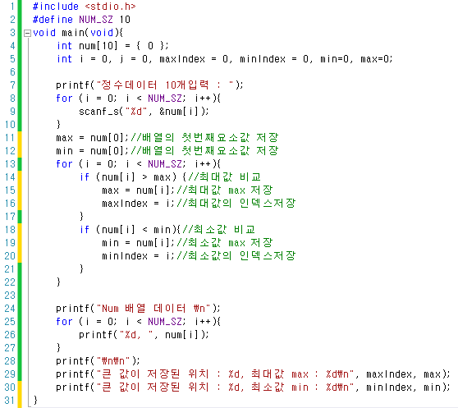

Slide 33
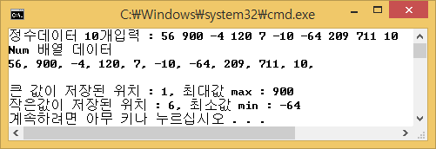
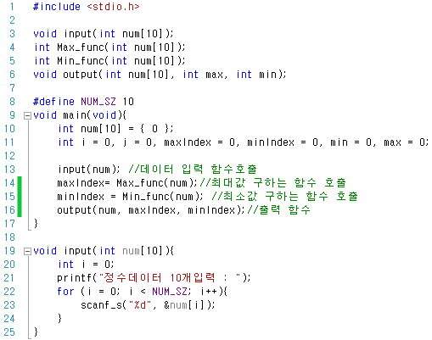
실습문제
함수 작성 : 3개 이상의 함수로 작성
입력함수, 최대값최소값함수, 출력함수 작성
1500번지 : num
1000번지
주소 복사
num[0] num[1] ..…. num[9]
56
900
…
…
10
1000번지
0
0
…
…
0
1300번지 : num
배열명 =포인터상수
1000번지
Notes:
#include <stdio.h>
void input(int num[10]);
int Max_func(int num[10]);
int Min_func(int num[10]);
void output(int num[10], int max, int min);
#define NUM_SZ 10
void main(void){
int num[10] = { 0 };
int i = 0, j = 0, maxIndex = 0, minIndex = 0, min = 0, max = 0;
input(num); //데이터 입력 함수호출
max= Max_func(num);//최대값 구하는 함수 호출
min = Min_func(num); //최소값 구하는 함수 호출
output(num, max, min);
}
void input(int num[10]){
int i = 0;
printf("정수데이터 10개입력 : ");
for (i = 0; i < NUM_SZ; i++){
scanf_s("%d", &num[i]);
}
}
int Max_func(int num[10]){
int max = num[0];//배열의 첫번째요소값 저장
int i = 0 ;
for (i = 0; i < NUM_SZ; i++){
if (num[i] > max) {//최대값 비교
max = num[i];//최대값 max 저장
}
}
return max;
}
int Min_func(int num[10]){
int min = num[0];//배열의 첫번째요소값 저장
int i = 0;
for (i = 0; i < NUM_SZ; i++){
if (num[i] < min){//최소값 비교
min = num[i];//최소값 max 저장
}
}
return min;
}
void output(int num[10], int max, int min){
int i= 0;
printf("Num 배열 데이터 \n");
for (i = 0; i < NUM_SZ; i++){
printf("%d, ", num[i]);
}
printf("\n\n");
printf("최대값 max : %d\n",max);
printf("최소값 min : %d\n", min);
}

Slide 34
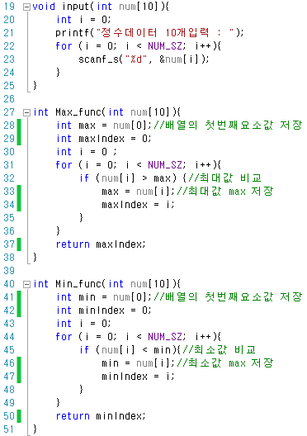
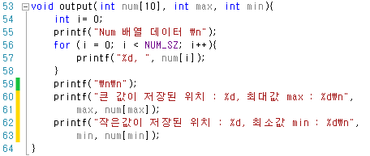
방법

Slide 35
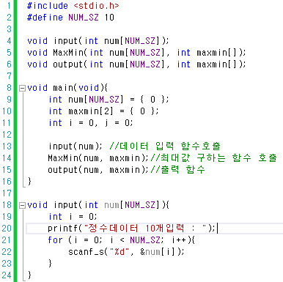
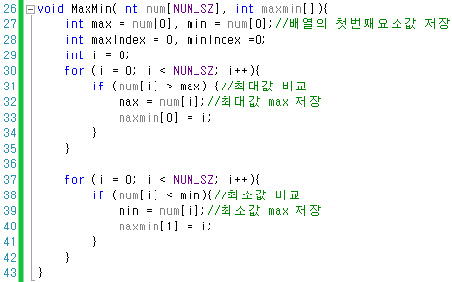
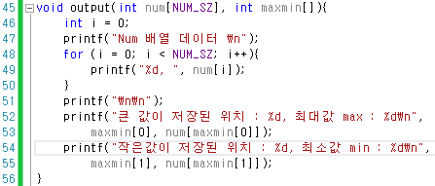

Slide 36
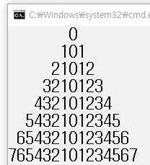
5장 프로그래밍 문제 : 7번
다음을 출력하는 프로그램을 중첩된 for 문을 이용하여 작성하시오.
힌트
#include <stdio.h>
#include <math.h>
#define MAX 7
int main(void)
{
int i, j;
for (i = 0; i <= MAX; i++)
{
for (j = MAX; j >= …. ; j--)
{
if (abs(j) > i) …..
else …
}
putchar('\n');
}
return 0;
}
Notes:
#include <stdio.h>
#include <math.h>
#define MAX 7
int main(void)
{
int i, j;
for (i = 0; i <= MAX; i++)
{
for (j = MAX; j >= -MAX; j--)
{
if (abs(j) > i) putchar(' ');
else printf("%d", abs(j));
}
putchar('\n');
}
return 0;
}

Slide 37
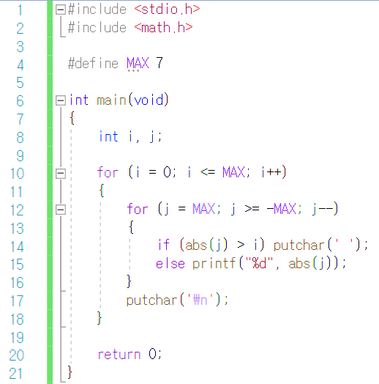
5장 프로그래밍 문제 : 7번
다음을 출력하는 프로그램을 중첩된 for 문을 이용하여 작성하시오.
Notes:
#include <stdio.h>
#include <math.h>
#define MAX 7
int main(void)
{
int i, j;
for (i = 0; i <= MAX; i++)
{
for (j = MAX; j >= -MAX; j--)
{
if (abs(j) > i) putchar(' ');
else printf("%d", abs(j));
}
putchar('\n');
}
return 0;
}

Slide 39
감사합니다.

